Slide 1
İçme Sütü Teknolojisi-1
Prof.Dr.Barbaros Özer

Slide 2
İçme sütü teknolojisi ürünleri
Ticari olarak iki tip içme sütü mevcuttur:
A) Pastörize (günlük) süt
* Standart pastörize süt (2-3 gün)
* Raf ömrü uzatılmış pastörize süt (10-12 gün)
* Ultra pastörize süt (10-12 gün)
B) UHT sterilize (uzun ömürlü) süt

Slide 3
İçme sütü
Sütün sıvı halde direkt olarak tüketilebilmesi için,
kontrollü koşullarda ısıl işleme tabi tutulması ve böylece halk sağlığı açısından güvenilir bir hale getirilmesi gerekir.

Slide 4
Kontrollü ısı uygulaması ile
patojen mikroorganizmalar tamamen
sütü bozan diğer mikroorganizmalar büyük oranda yok edilmektedir.
Böylece süt, mikrobiyolojik olarak güvenilir bir hale getirilmektedir.
Aynı zamanda
* besin değerinin zarar görmemesi,
* doğal niteliklerinin değişmemesi sağlanmaya çalışılmaktadır.

Slide 5
Pastörizasyon
Uzun süreli (kesikli) Kısa süreli Raf Ömrü Uzatılmış süt Yüksek sıcaklıkta
ısıtma (LTLT) ısıtma (HTST) (ESL) ısıtma (HP)
62-65°C/30-32 dakika 72-75°C/15-30 saniye MF+ 72-75°C/15-30 saniye 85-127°C/2-4 saniye
Sterilizasyon
Klasik (şişede veya kutuda) Ultra-yüksek sıcaklıkta (UHT)
110- 120°C/20-40 dakika 135-150°C/2-20 saniye
İndirekt yolla Direkt yolla
sütün içine buhar buhar içine sütün
MF: Mikrofiltrasyon enjeksiyonu yoluyla infüzyonu yoluyla

Slide 6
Sütün Ön İşlemlere Tabi Tutulması
İşletmeye kabul edilen çiğ süt
pastörizasyon veya UHT sterilizasyondan önce
aşağıdaki işlemlerden geçirilir :
Klarifikasyon (sütteki yabancı maddelerin temizlenmesi)
De-aerasyon (süt içindeki havanın ve yabancı kokuların giderilmesi)
Separasyon (süt yağının ayrılması)
Süt yağının standardizasyonu
Homojenizasyon

Slide 7
Klarifikasyon
Merkezkaç kuvvet etkisiyle ayırma
farklı yoğunluğa sahip bileşenlerden oluşan bir karışımın bir merkez
etrafında hızla döndürülmesi halinde yoğunluğu fazla olan unsurların
dışta yoğunluğu az olan unsurların da iç tarafta toplanması esasına
dayanmaktadır.
Bu işleme klarifikasyon kullanılan cihaza da klarifikatör adı verilir

Slide 8
Klarifikasyon
Klarifikatörlerle gerçekleştirilen temizleme işleminde
çapı 4-5 mikron olan yabancı maddeler ve bakteriler sütten ayrılmaktadır.
çapı daha küçük olan bakteriler sütte kalmaktadır.

Slide 9
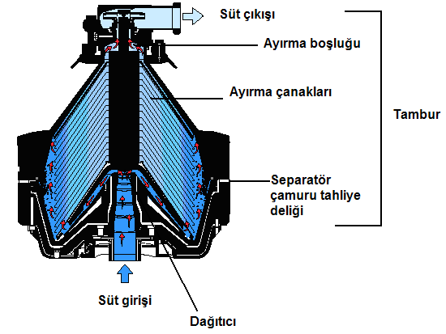
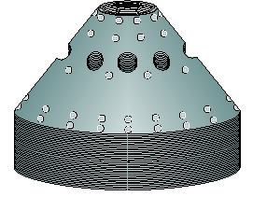
Klarifikatör

Slide 10
Deaerasyon
Sütte
çözünmüş ve dağılmış halde bulunan
havanın uzaklaştırılması
yabancı ve kötü kokuların giderilmesi
amacıyla uygulanan bir işlemdir

Slide 11
Sütteki havadan kaynaklanan sorunlar
Sütün ölçümünde hatalar
Separatörün krema ayırma etkinliği
Plakalı pastörizatörlerin ısıtma yüzeylerinde ısı iletimi azalır

Slide 12
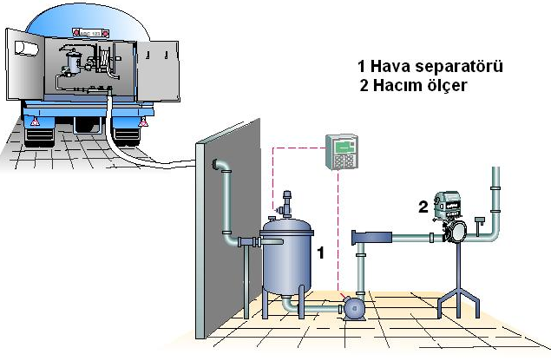
Süt alımında deaerasyon

Slide 13
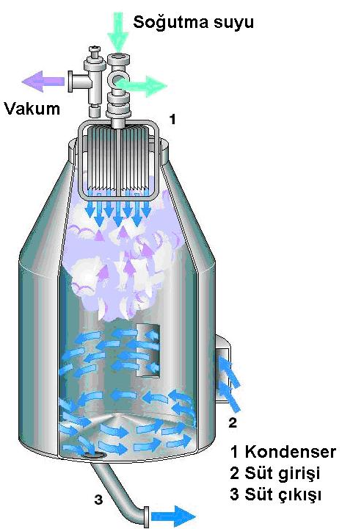
Vakum altında çalışan deaeratör

Slide 14
Yağ separasyonu
Separasyonun prensibi,
sütün sulu fazında emülsiyon halinde bulunan yağ globüllerinin yoğunluğunun diğer süt bileşenlerinden farklı olması esasına dayanır.

Slide 15
Yağ separasyonu
Süt yağı,
yoğunluğunun daha düşük olması nedeniyle kendi haline bırakılan sütlerde
doğal yolla ayrılabilir.
Fakat, yağın doğal yolla ayrılması için uzun bir süreye ihtiyaç duyulduğundan,
süt işletmelerinde bu işlem krema separatörleri ile gerçekleştirilmektedir.

Slide 16
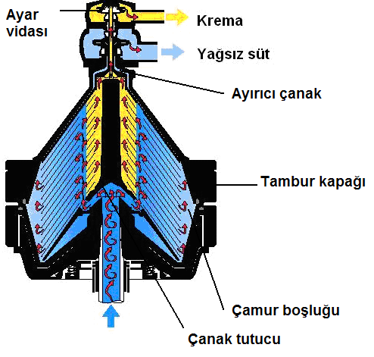
Hermetik bir santrifüj separatörde süt yağının ayrılması

Slide 17
Yağ standardizasyonu
Sütün yağ oranı iki yolla standardize
edilebilir:
A) Tankta standardizasyon
B) İşleme hattında standardizasyon

Slide 18
Homojenizasyon
mekanik bir işlemdir.
Sütün emülsiyon halinin bozulmadan uzun süre kalması amacıyla uygulanır. Bu uygulama ile sütte emülsiyon halinde bulunan yağ tanecikleri daha küçük parçalara bölünür.
Böylece, yağ globüllerinin
sütün üst yüzeyine çıkmaları ve burada kümeleşerek
kaymak tabakası oluşturmaları
önlenmiş olmaktadır

Slide 19
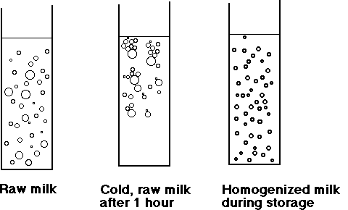
Homojenizasyon

Slide 20
Homojenizasyon
Homojenizasyon sıcaklığı en uygun sıcaklık 60-75ºC arasındadır.
Homojenizasyon basıncı
Pastörize sütte 65ºC’de 100-200 kg/cm2
UHT sterilize sütte 65ºC’de 150-250 kg/cm2
Homojenizatör kafasının tasarımı

Slide 21
Pastörizasyon
sütteki
patojen mikroorganizmaları tamamen yok etmek
dayanım süresini kısaltan diğer mikroorganizmaları yüksek oranda
ortadan kaldırmak
böylece tüketici için güvenli ve belirli dayanım süresine sahip
bir ürün elde etmek amacıyla uygulanan ısıl işlemdir.

Slide 22
Pastörizasyon
Patojenler içerisinde sıcaklığa en dayanıklı olan mikroorganizmalar
Mycobacterium tuberculosis
ısı stabilitesi
65ºC’de 2 dakika
70ºC’de 20 saniye

Slide 23
Pastörizasyon
Mycobacterium tuberculosis’ in yok olduğu sıcaklık derecesinin biraz üzerindeki bir sıcaklıkta sütteki doğal enzimlerden
alkali fosfataz da inaktif hale geçmektedir.
Dolayısıyla pastörizasyon işleminin etkili bir şekilde yapılıp yapılmadığı bu enzimin aktivitesini kontrol etmek
suretiyle belirlenir

Slide 24
HTST Pastörizasyon
HTST pastörizasyon sütün besleyici niteliğinde tadı ve görünüşünde önemli bir değişim yaratmaz.
Pastörize sütün dayanım süresi buzdolabı sıcaklığında birkaç gündür
Çünkü, pastörizasyon işlemiyle patojen olmayan mikroorganizma sayısında
belirli düzeyde azalma sağlanabilmekte enzimlerin de yalnızca bir kısmı
inaktif hale getirilebilmektedir.

Slide 25
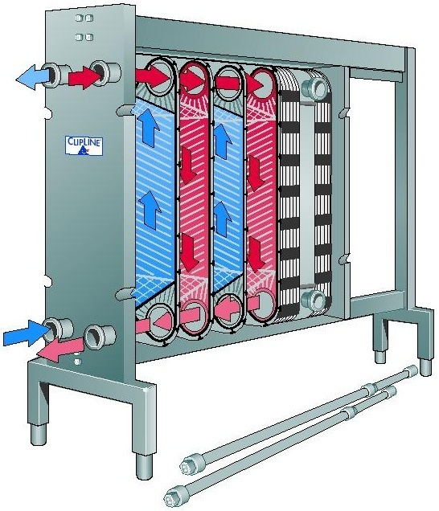
Pastörizasyon (HTST)
Plakalı pastörizatörün görünümü

Slide 26
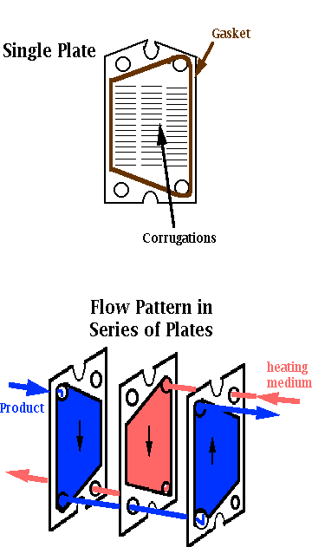
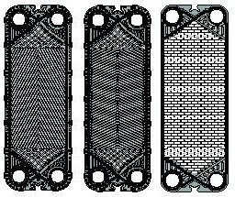
HTST pastörizasyonda kullanılan
ısı değiştirici plaka modelleri

Slide 27
Pastörize sütün raf ömrü
Ortalama koşullarda ve soğukta saklandığında 10-20 gün
Bazı ülkelerde, buzdolabı sıcaklığında 3-9 gün
Bazı ülkelerde ise 2-3 gün
Predominant mikroorganizma çeşidi ne olursa olsun,
pastörize sütteki canlı mikroorganizma sayısı 10⁶ –10⁷ kob/ml düzeyine ulaştığında raf ömrü sona ermektedir.

Slide 28
Pastörize sütün besleyici değeri
Isıl işlem uygulaması ile süt proteinleri midedeki asit ortamda daha ince zerreli pıhtı oluşturabilmekte ve sindirim enzimleri tarafından kolayca parçalanabilir hale gelmektedir. Bu nedenle, pastörize sütteki proteinlerden vücudun yararlanma oranı yüksektir.

